Slide 1
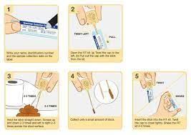
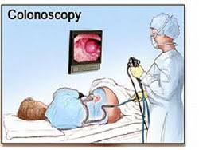
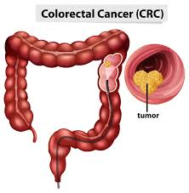
การดำเนินงานคัดกรองมะเร็งลำไส้ใหญ่และลำไส้ตรง
โดยกลุ่มงานควบคุมโรคไม่ติดต่อฯ
สำนักงานสาธารณสุขจังหวัดเพชรบูรณ์
(วันที่ 31 มกราคม 2566)

Slide 2
สาเหตุการตายด้วยโรคมะเร็ง 5 อันดับ จังหวัดเพชรบูรณ์ ปี 2564
อัตราตายด้วยโรคมะเร็ง 5 อันดับในเพศชาย (ต่อแสน ปชก.)
อัตราตายด้วยโรคมะเร็ง 5 อันดับในเพศหญิง (ต่อแสน ปชก.)
Male
ที่มา: กองยุทธศาสตร์และแผนงาน กระทรวงสาธารณสุข, 2564

Slide 3
ร้อยละของโรคมะเร็งลำไส้ใหญ่และไส้ตรง ระยะที่ 1 และ 2
ปี 2562-2565 เป้าหมาย ≥ 80
ที่มา: รายงานผู้ป่วยโรคมะเร็ง รพ.เพชรบูรณ์, 2565

Slide 4
ผลการดำเนินงานคัดกรองมะเร็งลำไส้ใหญ่ด้วย FIT Test ปี 2565-2566 (Coverage)
อำเภอ | ปีงบประมาณ 2565 |  |  | ปีงบประมาณ 2566
 | เป้าหมายคัดกรอง | จำนวนคัดกรอง (%) | จำนวนผลบวก (%) | เป้าหมายคัดกรอง | จำนวนคัดกรอง (%) | จำนวนผลบวก (%)
เมืองเพชรบูรณ์ | 5,298 | 835 (15.76) | 45 (5.39) | 4,770 | 639 (14.30) | 42 (6.57)
ชนแดน | 1,789 | 1,098 (61.38) | 62 (5.65) | 1,550 | 0 | 0
หล่มสัก | 3,359 | 1,176 (35.01) | 82 (6.97) | 3,610 | 677 (18.61) | 94 (13.99)
หล่มเก่า | 1,398 | 1,135 (81.19) | 52 (4.58) | 1,660 | 8 (0.48) | 0
วิเชียรบุรี | 3,047 | 2,237 (73.42) | 105 (4.69) | 2,820 | 2 (0.07) | 2 (100)
ศรีเทพ | 1,411 | 1,013 (71.79) | 175 (17.28) | 1,390 | 0 | 0
หนองไผ่ | 2,358 | 1,762 (74.72) | 46 (2.61) | 2,290 | 198 (8.65) | 14 (7.07)
บึงสามพัน | 1,542 | 1,485 (96.30) | 41 (2.76) | 1,430 | 0 | 0
น้ำหนาว | 374 | 421 (112.57) | 72 (17.10) | 360 | 243 (67.5) | 48 (19.75)
วังโป่ง | 853 | 737 (86.40) | 190 (25.78 | 770 | 2 (0.26) | 0
เขาค้อ | 615 | 513 (83.41) | 35 (6.82) | 650 | 0 | 0
รวม | 22,044 | 12,412 (56.31) | 905 (7.29) | 21,300 | 1,764 (8.28) | 200 (11.38)
ปี 2566: ผล Fit test positive ระดับประเทศ = 6.95%, เขตสุขภาพที่ 2 = 11.30%
ที่มา: HDC ณ วันที่ 26 มกราคม 2566

Slide 5
ผลการตรวจคัดกรองมะเร็งลำไส้ใหญ่ด้วย Colonoscope จังหวัดเพชรบูรณ์
พื้นที่ดำเนินการ ปี 2565
หน่วยบริการ | Colonoscope | ผล Colonoscope
 |  | Normal | Adenomatous polyp | Cancer | อื่นๆ
รพ.เพชรบูรณ์ | 283 (case ปี 63+64+65) | 142 (50.18) | 54 (19.08) | 5 (1.77) | 82 (28.98)
รพ.วิเชียรบุรี | 44 (case ปี 65) | 28 (63.64) | 7 (15.91) | 1 (2.27) | 8 (18.18)
ภาพรวม | 327 | 170 (51.99) | 61 (18.65) | 6 (1.83) | 90 (27.52)
Cancer: Stage I = 2
ราย Stage II = 1 ราย
Stage IV= 1 ราย
ไม่ทราบ stage = 2 ราย
ที่มา: ข้อมูลรายงานจากหน่วยบริการ, 2565
การดำเนินงาน:
- โครงการตรวจ Colonoscope รพ.เพชรบูรณ์ (พ.ย.64-ก.ย.65)
- ศัลยแพทย์ รพ.เพชรบูรณ์ ช่วย Colonoscope ที่ รพ.วิเชียรบุรี

Slide 6
โครงการความร่วมมือ ส่องกล้องตรวจมะเร็งลำไส้ใหญ่ (Colonoscopy)
วันที่ 7-12 ก.ค.2565 จังหวัดเพชรบูรณ์
หน่วยบริการ | Colonoscope | ผล Colonoscope
 |  | Normal | Adenomatous polyp |  |  | Cancer | อื่นๆ
 |  |  | Tubular adenoma | Tubulovillous adenoma | Serrated polyp
รพ.เพชรบูรณ์ | 103 | 32 | 27 | 5 | 1 | 3 | 34
รพ.วิเชียรบุรี | 99 | 30 | 29 | 0 | 0 | 0 | 40
รพ.หล่มสัก | 119 | 56 | 28 | 4 | 2 | 1 | 28
ภาพรวม | 321 | 118 (36.76%) | 84 (26.17%) | 9 (2.8%) | 3 (0.93%) | 4 (1.25%) | 102 (31.78%)
หมายเหตุ: - อื่นๆ เช่น Hyperplastic polyp, Diverticulosis, Internal hemorrhiod, Colonic mucosa
- stage 1 = 1 ราย, stage IIIB = 1 ราย, stage IV = 1 ราย, ระบุ stage ไม่ได้ = 1 ราย (ปฏิเสธการผ่าตัด)
ที่มา: ข้อมูลรายงานจากหน่วยบริการ, 2565
รวมปีงบประมาณ 2565 จังหวัดเพชรบูรณ์ดำเนินการตรวจ Colonoscope จำนวน 648 ราย

Slide 7
จำนวนผู้ที่มีผล FIT test positive คงค้าง Colonoscope จากปีงบประมาณ 2565
อำเภอ | จำนวน Fit Test positive | จำนวนที่คงค้าง Colonoscope | หมายเหตุ
เมืองเพชรบูรณ์ | 45 | 0 | -ปฏิเสธ 11 ราย , Loss FU 4 ราย
หนองไผ่ | 51 | 2 (จากติด COVID-19) | -ปฏิเสธ 3 ราย ,ส่งต่อ OPD 7 ราย, ไปตรวจเอง 2 ราย
ชนแดน | 81 (ปี 64,65) | 54 | -ปี 64= 6 ราย, ปี 65= 48 ราย
วังโป่ง | 190 | 129 | - Refer CA 1 ราย, ปฏิเสธ 38 ราย, ขอไปรักษา รพ.อื่น 13 ราย
เขาค้อ | 45 | 38 | -
หล่มสัก | 189 (ปี 64,65) | 0 | - Colonoscope ร่วมกับทีม รพ.ราชวิถี วันที่ 17-18 ธ.ค.2565 จำนวน 111 ราย พบ CA colon จำนวน 3 ราย ผ่าตัดที่ รพ.หล่มสัก (clear case คงค้างปี 65 ทั้งหมด)
หล่มเก่า | 99 (ปี 63, 65) | 16 | ปี 66 วางแผน Colonoscope ร่วมกับมูลนิธิ รพร. (วางแผนคัดกรอง ม.ค.-ก.พ.66 และ Colonoscope พ.ค.66)
น้ำหนาว | 73 | 61 | -
วิเชียรบุรี | 124 | 5 (จากติด COVID-19) | -ปฏิเสธการทำ 23 ราย, ไม่มาตามนัด 36 ราย, สาเหตุอื่นๆ 7 ราย (หากมี Case จากโซนใต้ก็พร้อมจะนัดดำเนินการ Colonoscope ต่อไป)
ศรีเทพ | 207 | 0 | -ปฏิเสธ 38 ราย, FU 8 ราย
บึงสามพัน | 43 | 2 (จากติด COVID-19) | -ปฏิเสธ 10 ราย, Loss FU 8 ราย
รวม | 1,147 | 307 | *จำนวน Dropout 170 ราย (14.82%)
จำนวนคงค้างโซนกลาง 223 ราย
หมายเหตุ: *case ที่ปฏิเสธการทำ colono และ Loss FU
ที่มา: ข้อมูลสำรวจจากหน่วยบริการ ณ วันที่ 26 มกราคม 2566

Slide 8
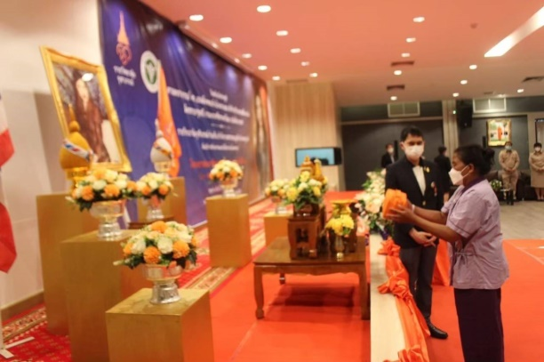
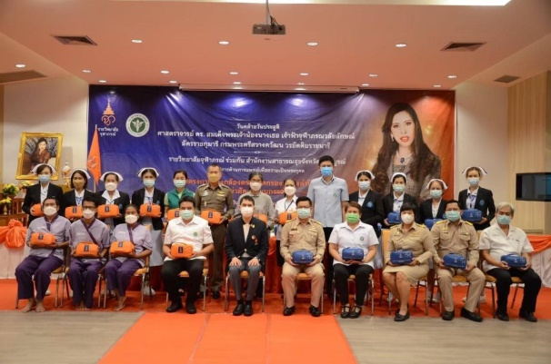
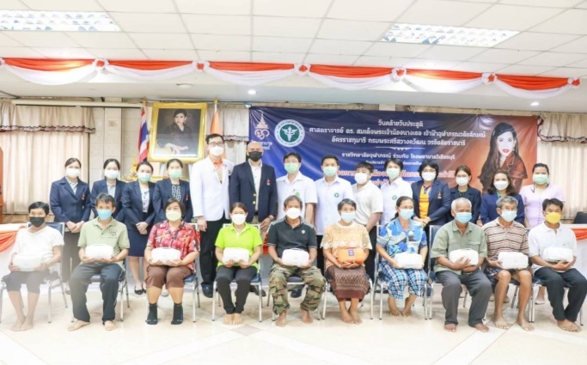
การวางแผนดำเนินงาน Colonoscope ร่วมกับราชวิยาลัยจุฬาภรณ์
Phase 1 ดำเนินการที่ รพ.เพชรบูรณ์ วันที่ 4-6 มีนาคม 2566 โดยรับ case จาก รพ.หนองไผ่, รพ.วังโป่ง, รพ.ชนแดน, และ รพ.เขาค้อ มีจำนวน case คงค้างจากปีงบประมาณ 2565 จำนวน 223 ราย และ FIT test positive จากคัดกรองในปีงบประมาณ 2566 จำนวน 56 ราย รวมทั้งหมด 279 ราย วางแผนดำเนินการ จำนวน 60 ราย/วัน (4 station) สามารถทำได้ทั้งหมด 180 ราย หลังจากเสร็จโครงการร่วมกับ รจภ. จึงจะดำเนินการตามระบบปกติ
ขอให้พื้นที่ส่งรายชื่อผู้ที่มีผล FIT test positive ให้กับผู้ประสานงาน ของ รพ.เพชรบูรณ์ เพื่อวางแผนดำเนินการ Colonoscope

